Slide 1
KONSEP ESENSIAL GEOGRAFI
OLEH : LISTASARI SIMBOLON

Slide 2
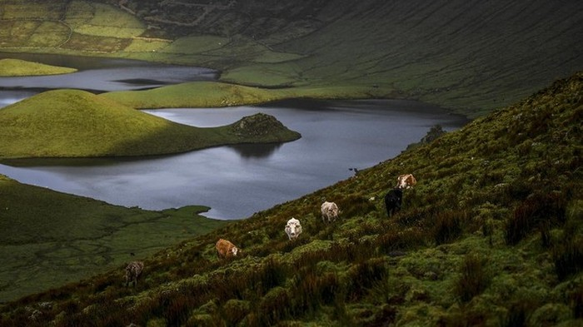

Slide 3
Secara umum konsep esensial geografi adalah konsep yang digunakan untuk memahami dan mempelajari fenomena perubahan alam dan aspek sosial.
Terdapat 10 konsep esensial geografi yang harus kamu ketahui:

Slide 4
1. Lokasi
Konsep lokasi digunakan untuk mengkaji dimana posisi satau letak satu objek geografi yang ada di permukaan bumi.
Konsep lokasi ini dibedakan menjadi dua jenis yaitu:
Lokasi Absolut
Lokasi absolut adalah lokasi yang menunjukan suatu objek yang ditentukan oleh garis astronomis (garis lintang dan garis bujur).
Contoh: Indonesia terletak pada 6º LU (Lintang Utara) – 11º LS (Lintang Selatan) dan 95º BT (Bujur Timur) – 141º BT (Bujur Timur).

Slide 5
Lokasi Relatif
lokasi relatif ini ditentukan berdasarkan tempat atau lokasi yang berada disekitar objek tersebut.
Contoh: Indonesia berada diantara dua benua dan dua samudra.

Slide 6
lokasi relatif ini ditentukan berdasarkan tempat atau lokasi yang berada disekitar objek tersebut.
Contoh: Indonesia berada diantara dua benua dan dua samudra.

Slide 7
2. Jarak
Konsep jarak adalah ruang yang menghubungkan antara dua buah objek atau lebih yang diukur berdasarkan satuan waktu (detik, menit, jam, hari, bulan, tahun) atau satuan panjang (centimeter, meter, kilometer, mil, kaki).
Konsep jarak ini jugua dibedakan menjadi dua, yaitu:
Mutlak DAN JARAK RELATIF

Slide 8
Mutlak
Jarak mutlak adalah jarak antara dau buah objek atau lebih yang diukur berdasarkan satuan panjang yang telah ditetapkan atau yang telah terstandarisasi.
Contoh: Jarak dari Indonesia ke Madinah adalah 8.460 km.
Relatif
Jarak relatif adalah jarak anatar dua buah onjek yang dihitung berdasarkan satuan waktu. Sehingag bisa terjadi perbeadan anatar asatu individu dengan individu lainnya.
Contoh: Waktu tempuh dari Jakarta ke Purwokerto menggunakan bus 6 jam 10 menit. Sedangkan ketika menggunakan sepeda motor 5 jam 50 menit.

Slide 9
3. Keterjangakauan
Keterjangkauan adalah interaksi maksimal anatara tempat yang dapat dicapai baik dengan sarana transportasi ataupun dengan berjalan kaki.
Contoh: Ketika kita dari Indonesia ingin berlibur ke Switzerland maka menggunakan pesawat terbang untuk mencapai waktu yang lebih cepat. Contoh lain, ketika kita berada di pedalaman hutan maka menggunakan sepeda motor atau berjalan kaki merupakan pilihan paling tepat untuk menjangkau suatu tempat.

Slide 10
POLA
Konsep ini mengacu pada susunan atau penyebaran fenomena pada ruang muka bumi. Contoh, pola pemukiman penduduk di wilayah pesisir memanjang mengikuti garis pantai.

Slide 11
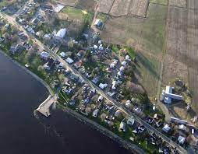

Slide 12
4. Morfologi (Relief)
Morfologi adalah perwujudan dari bentuk permukaan bumi yang diakibatkan oleh pengangkatan dan penurunan wilayah.
Konsep morfolgi juga bisa diartikan hubungan antara bentuk bumi dengan aktivitas manusia.

Slide 13
Contoh: Masyarakat di dataran tinggi rata-rata bekerja sebagai petani. Dieng merupakan dataran tinggi yang indah.

Slide 14
5. Aglomerasi
Aglomerasi atau dikenal dengan pemusatan, merupakan pengelompokkan suatu peristiwa dan fenomena dengan berdasarkan aktivitas manusia.
Contoh: Pengelompokkan daerah Industri.

Slide 15
7) Konsep nilai kegunaan
Manfaat suatu wilayah atau daerah mempuyai nilai tersendiri bagi orang yang menggunakannya. Misalnya:
a. Daerah sejuk di pegunungan yang jauh dari kebisingan, seperti di Puncak antara Bogor dengan Cianjur, banyak dijadikan tempat peristirahatan dan rekreasi.
b. Lahan pertanian yang subur sangat bernilai bagi petani dibandingkan bagi nelayan atau karyawan/pegawai kantor.

Slide 16
8) Konsep interaksi dan interdependensi
Setiap wilayah tidak dapat memenuhi kebutuhannya sendiri, tetapi memerlukan hubungan dengan wilayah lain, sehingga memunculkan adanya hubungan timbal balik dalam bentuk arus barang dan jasa, komunikasi, persebaran ide, dan lain-lain. Misalnya: gerakan orang, barang, dan gagasan dari suatu tempat ke tempat lain seperti,
a. Pergerakan penduduk, berupa sirkulasi, komutasi (ulang-alik), dan migrasi.
b. Pergerakan barang (sandang) dari kota ke desa; pangan dari desa ke kota.
c. Pergerakan berita (informasi) melalui radio, televisi, surat kabar dan lain-lain, terhadap pembaca atau pemirsa.

Slide 17
9) Konsep differensiasi area (struktur keruangan atau distribusi keruangan
Suatu wilayah kaitannya dengan wilayah lain. Wilayah di permukaan bumi memiliki perbedaan nilai yang terdapat di dalamnya. Misalnya:
a. Fenomena yang berbeda dari suatu tempat ke tempat lain, seperti:
1. jarak dekat, jarak sedang, atau jarak jauh.
2. pemukiman padat, sedang, atau jarang
b. Pertanian sayuran dihasilkan di daerah pegunungan; perikanan laut atau tambak di pantai; dan padi di daerah yang relatif datar.

Slide 18
10) Konsep keterkaitan keruangan
(proses keruangan)
Suatu wilayah dapat berkembang karena adanya hubungan dengan wilayah lain, atau adanya saling keterkaitan antarwilayah dalam memenuhi kebutuhan dan sosial penduduknya. Misalnya, jika dikaji melalui peta, maka terdapat konservasi spasial (keterkaitan wilayah) antara wilayah A, B, C, dan D.
Sepuluh konsep tersebut, sengaja dibuat untuk penyatu bahasaan pemikiran geografi, semuanya merupakan awal dari memahami geografi. Dengan demikian, pendidikan geografi mulai dari pendidikan dasar sampai pendidikan tinggi harus mencakup sepuluh konsep tersebut, hanya materi yang diberikan sesuai dengan jenjang pendidikannya.

Slide 19
PRINSIP PRINSIP GEOGRAFI

Slide 20
1. Prinsip Distribusi
Terjadi akibat persebaran gejala-gejala geosfer yang ada di permukaan bumi menyangkut kondisi fisik dan sosial, maka distribusi tiap satu tempat dan tempat lainnya berbeda. Jika kita memerhatikan persebaran gejala-gejala geografi di permukaan bumi maka bisa dijabarkan masalah-masalah apa yang terjadi. Bahkan, juga bisa memprediksi keadaan di masa yang akan datang. Prinsip distribusi menjadi kunci pertama dalam studi geografi. Hingga selanjutnya dapat ditetapkan prinsip-prinsip yang lain.

Slide 21
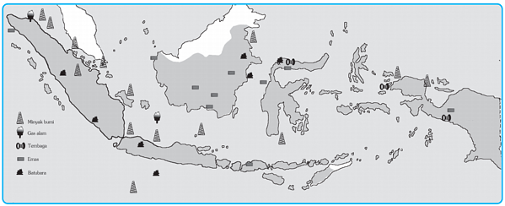

Slide 22
Sebagai contoh, persebaran kandungan minyak bumi dan gas di wilayah Indonesia tidaklah merata, lebih banyak terkonsentrasi di wilayah Indonesia bagian barat, sedangkan di wilayah Indonesia bagian timur lebih banyak mengandung bahan mineral.

Slide 23
2. Prinsip interelasi
Menyatakan bahwa terdapat hubungan antara gejala geografi yang satu dengan gejala geografi yang lain di muka bumi. Tentu saja hal ini dilihat setelah meneliti persebaran gejala geografi dalam satu wilayah tertentu. Prinsip interelasi dapat mengungkapkan hubungan antara gejala fisik dengan gejala fisik, antara gejala fisik dengan gejala sosial, dan antara gejala sosial dengan gejala sosial. Hasil dari interelasi tersebut dapat menggambarkan karakteristik geografi dari suatu wilayah.

Slide 24
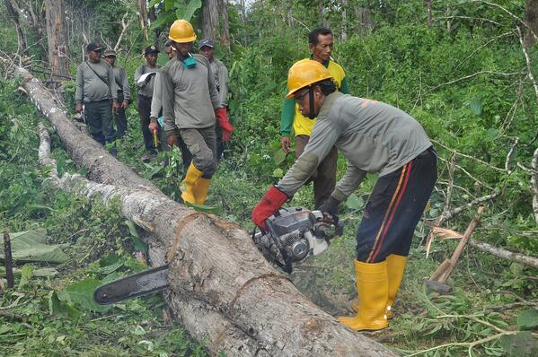

Slide 25
Sebagai contoh, usaha pembukaan lahan di hutan untuk keperluan area pertambangan akan menyebabkan terjadinya penebangan hutan dan berubahnya ekosistem satwa dan tumbuhan di area hutan tersebut.

Slide 26
3. Prinsip Deskripsi
Intinya memberikan penjelasan yang lebih mendalam tentang karakteristik yang spesifik pada gejala geografi (dimensi titik, garis, bidang, dan ruang). Prinsip deskripsi tidak hanya dilakukan dengan penjelasan (uraian) dan peta, melainkan juga menggunakan diagram, grafik, maupun tabel. Nantinya akan digunakan untuk menjelaskan karakteristik gejala geografi yang dipelajari, hubungan antargejala, dan distribusi keruangannya.

Slide 27
Cara melakukannya dimulai dari pengumpulan data, klasifikasi data, pemetaan, deskripsi tiap satuan pemetaan. Jadi, deskripsi baru dapat dibuat setelah dilakukan pemetaan tentang kajian geografi yang dimaksud.

Slide 28
4. Prinsip Korologi
Terbiasa melihat permasalahan geografi dari sudut pandang persebaran, interelasi, dan interaksinya dalam suatu wilayah (region) tertentu. Hingga menunjukkan karakteristik kesatuan gejala geografi, kesatuan fungsi, dan kesatuan bentuk. Misal kita melihat definisi bumi, tidak hanya meliputi bagian luar dari kerak bumi tetapi mencakup pula lapisan atmosfer yang mengelilinginya, termasuk air yang ada di bumi, baik air yang ada di permukaan bumi maupun air tanah, serta makhluk hidup yang ada di dalamnya.

Slide 29
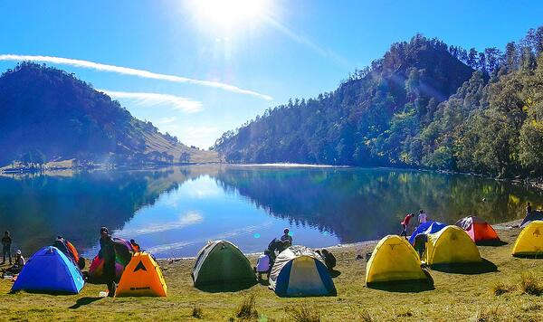

Slide 30
secara keseluruhan dapat dikemukakan bahwa dalam mengkaji gejala geografi pada suatu wilayah baik sempit maupun luas harus ditunjukkan mengenai persebaran gejala geografi, interelasi antargejala, deskripsi masing-masing gejala dan hubungan keruangannya.

